Slide 1
알고리즘 성능개선
2020-2학기 자료구조및알고리즘1 Term Project
광고홍보학과
2017113427 이명성

Slide 2
목차
N과 구간 a,b 입력 받아 출력을 내는 프로그램 작성 (~11/10)
N,K 프로그램 변환, N, K에 대한 알고리즘 성능 평가(~11/27)
알고리즘 개선 (~12/14)

Slide 3
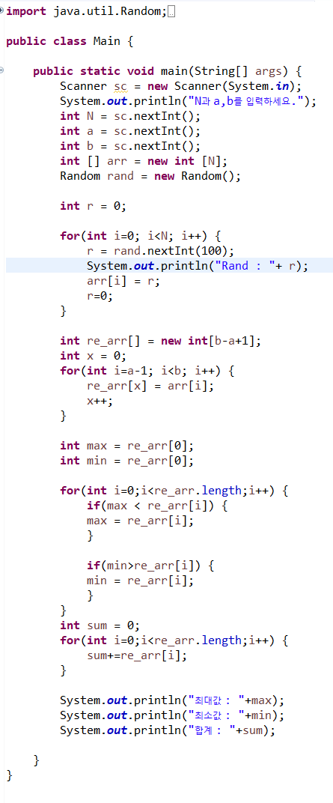
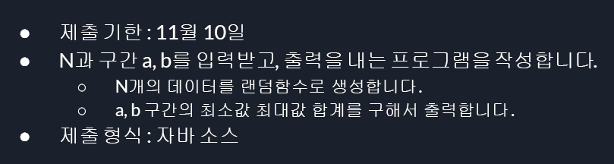
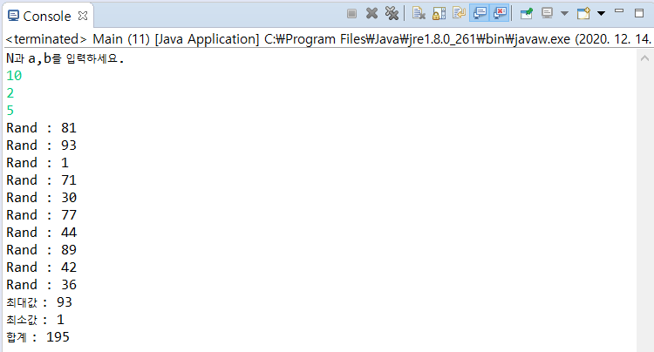
N과 구간 a,b 입력 받아 출력을 내는 프로그램 작성 (~11/10)
1) N, a, b 입력받음
2) 랜덤으로 N개의 데이터 생성해 배열에 넣어준다.
문제
3) b-a+1 개의 공간을 가진 배열을 새로 만들고
arr[a-1] ~arr[b]의 데이터를 새로 만든 배열의 0번째부터
채워 넣는다.
4) 반복문을 활용해 새로운 배열의 최소값과 최대값을 찾는다.
5) 배열의 다음 값을 계속 더하는 식으로 합계를 구한다.
실행결과

Slide 4
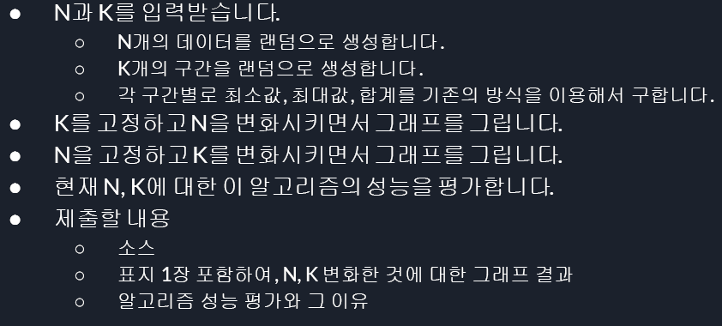
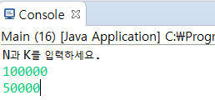
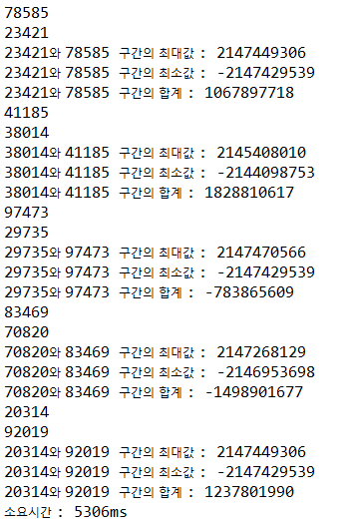
N,K 프로그램 변환 (~11/27)
문제
import java.util.Random;
import java.util.Scanner;
public class Main {
public static void main(String[] args) {
Scanner sc = new Scanner(System.in);
System.out.println("N과 K를 입력하세요.");
int N = sc.nextInt();
int K = sc.nextInt();
sc.close();
long t1 = System.currentTimeMillis();
int [] arr = new int [N];
Random rand = new Random();
int r = 0;
for(int i=0; i<N; i++) {
r = rand.nextInt();
System.out.println("Rand : "+ r);
arr[i] = r;
r=0;
}
int t = 0;
int tmp = 0;
for(int i=0; i<K*2; i++) {
t = rand.nextInt(N);
int a= t;
if(a==0) {t=rand.nextInt(N);a=t;}
System.out.println(a);
t = rand.nextInt(N);
int b = t;
if(b==0) {t=rand.nextInt(N);b=t;}
System.out.println(b);
if(a<=b) {
int re_arr[] = new int[b-a+1];
int x = 0;
for(int l=a-1; l<b; l++) {
re_arr[x] = arr[l];
x++;
}
int max = re_arr[0];
int min = re_arr[0];
for(int l=0;l<re_arr.length;l++) {
if(max < re_arr[l]) {
max = re_arr[l];
}
if(min>re_arr[l]) {
min = re_arr[l];
}
}
int sum = 0;
for(int l=0;l<re_arr.length;l++) {
sum+=re_arr[l];
}
System.out.println(a+"와 "+b+" 구간의 최대값 : "+max);
System.out.println(a+"와 "+b+" 구간의 최소값 : "+min);
System.out.println(a+"와 "+b+" 구간의 합계 : "+sum);
}
else {tmp=b;b=a;a=tmp;
int re_arr[] = new int[b-a+1];
int x = 0;
for(int l=a-1; l<b; l++) {
re_arr[x] = arr[l];
x++;
}
int max = re_arr[0];
int min = re_arr[0];
for(int l=0;l<re_arr.length;l++) {
if(max < re_arr[l]) {
max = re_arr[l];
}
if(min>re_arr[l]) {
min = re_arr[l];
}
}
int sum = 0;
for(int l=0;l<re_arr.length;l++) {
sum+=re_arr[l];
}
System.out.println(a+"와 "+b+" 구간의 최대값 : "+max);
System.out.println(a+"와 "+b+" 구간의 최소값 : "+min);
System.out.println(a+"와 "+b+" 구간의 합계 : "+sum);
}
i++;
}
t1= System.currentTimeMillis()-t1;
System.out.println("소요시간 : "+t1+"ms");
}
}
1) N, K 입력받음
2) sc.close() 직후부터
수행시간을 잰다.
3) K개의 배열을 이루는 a, b를 K쌍 랜덤으로 생성하였다.
실행결과
4) a<=b일 때와 a>b일 때를 나누어 a>b일 때는 a와 b 숫자 바꾸어 ‘a<=b’ 형태 유지하도록 했다.
5) 소요시간을 계산.

Slide 5
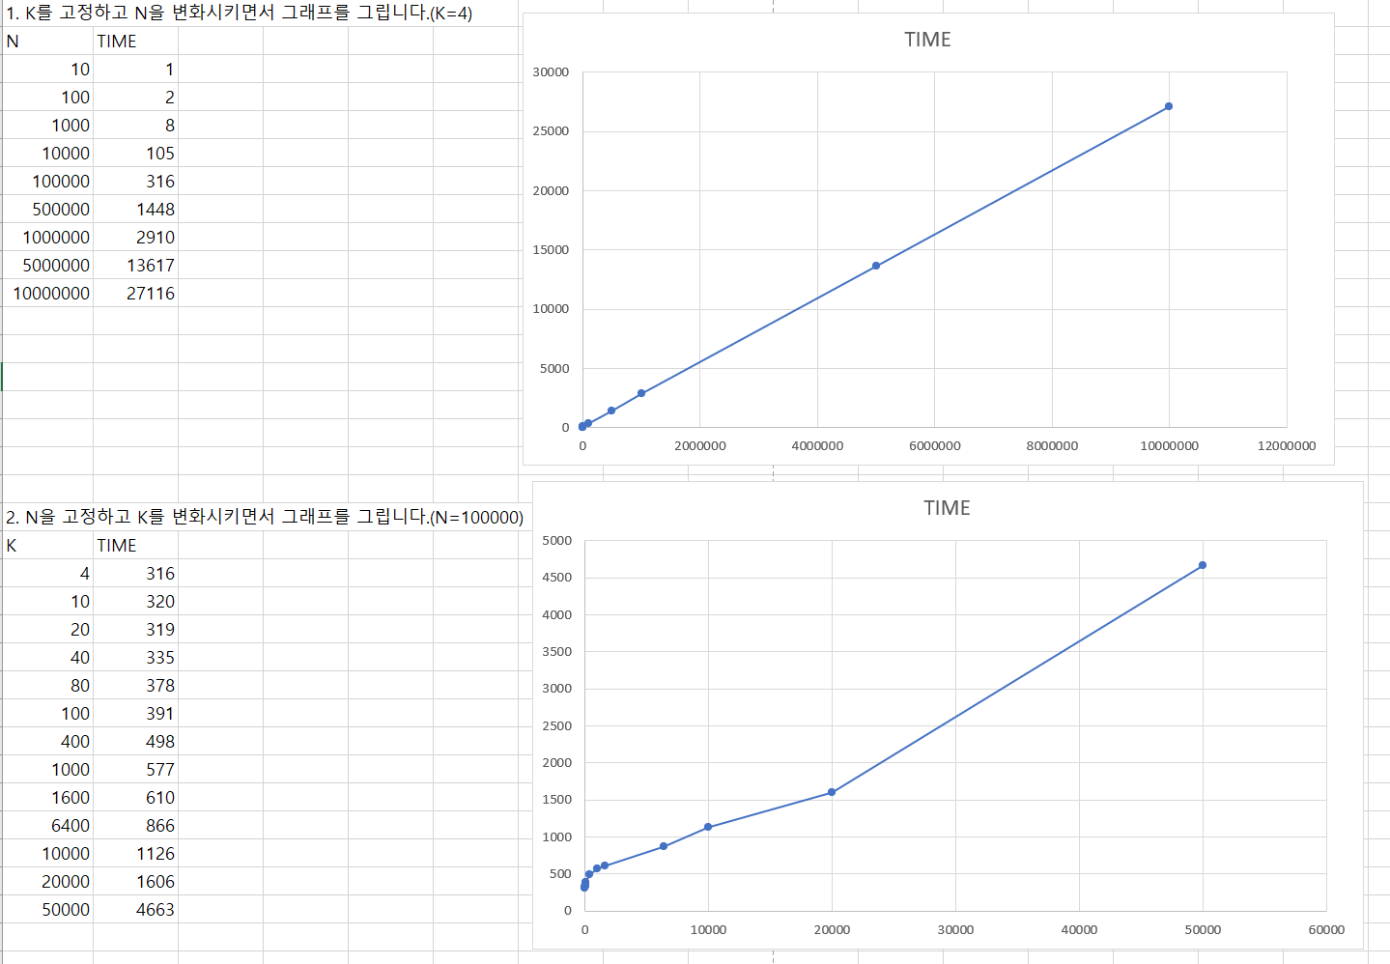
N, K에 대한 알고리즘 성능 평가 (~11/27)
N에 대하여 해당 알고리즘은 O(N)(선형시간)의 수행시간을 가진다.
N값이 증가하면 K구간의 숫자열의 총합을 계산하는 순서가 N의 숫자열의 길이에 비례하는 시간을 필요로 하기 때문이다.
반면 K에 대하여 해당 알고리즘은 O(N^2)에 가까운 수행시간을 가진다.
이는 최대.최솟값을 구하는 부분이 반복문 2개로 이루어져 있어 K가 n배 증가할 때마다 수행시간은 n^2배가 걸리기 때문이다

Slide 6
알고리즘 개선 (~12/14)
import java.util.Scanner;
import java.util.Random;
public class Main {
public static void main(String[] args) {
Scanner sc = new Scanner(System.in);
System.out.println("N과 K를 입력하세요.");
int N = sc.nextInt();
int K = sc.nextInt();
sc.close();
long t1 = System.currentTimeMillis();
int [] arr = new int [N];
int [] sum = new int [N];
Random rand = new Random();
int r = 0;
r = rand.nextInt();
System.out.println("Rand : "+ r);
arr[0] = r;
sum[0] = arr[0];
r=0;
for(int i=1; i<N; i++) {
r = rand.nextInt();
System.out.println("Rand : "+ r);
arr[i] = r;
sum[i] = sum[i-1]+arr[i];
r=0;
}
int t = 0;
int tmp = 0;
for(int i=0; i<K*2; i++) {
t = rand.nextInt(N);
int a= t;
if(a==0) {t=rand.nextInt(N);a=t;}
System.out.println(a);
t = rand.nextInt(N);
int b = t;
if(b==0) {t=rand.nextInt(N);b=t;}
System.out.println(b);
if(a<=b) {
int re_arr[] = new int[b-a+1];
int x = 0;
for(int l=a-1; l<b; l++) {
re_arr[x] = arr[l];
x++;
}
int max = re_arr[0];
int min = re_arr[0];
for(int l=0;l<re_arr.length;l++) {
if(max < re_arr[l]) {
max = re_arr[l];
}
if(min>re_arr[l]) {
min = re_arr[l];
}
}
int s = sum[b] - sum[a-1];
System.out.println(a+"와 "+b+" 구간의 최대값 : "+max);
System.out.println(a+"와 "+b+" 구간의 최소값 : "+min);
System.out.println(a+"와 "+b+" 구간의 합계 : "+s);
}
else {tmp=b;b=a;a=tmp;
int re_arr[] = new int[b-a+1];
int x = 0;
for(int l=a-1; l<b; l++) {
re_arr[x] = arr[l];
x++;
}
int max = re_arr[0];
int min = re_arr[0];
for(int l=0;l<re_arr.length;l++) {
if(max < re_arr[l]) {
max = re_arr[l];
}
if(min>re_arr[l]) {
min = re_arr[l];
}
}
int s = sum[b] - sum[a-1];
System.out.println(a+"와 "+b+" 구간의 최대값 : "+max);
System.out.println(a+"와 "+b+" 구간의 최소값 : "+min);
System.out.println(a+"와 "+b+" 구간의 합계 : "+s);
}
i++;
}
t1= System.currentTimeMillis()-t1;
System.out.println("소요시간 : "+t1+"ms");
}
}
재귀문 활용해 구간 합 구하기.
배열 arr[0]부터 arr[N]까지의 합계는 sum[N]은 합계 sum[N-1]에
arr[N]을 더한 값과 같다.
sum[N] = sum[N-1]+arr[N]
a번째와 b번째 사이의 구간 합은
sum[b] – sum[a-1] = arr[a]+arr[a+1]…arr[b]
이렇게 arr[a]부터 arr[b]까지의 합을 구할 수 있다.

Slide 7
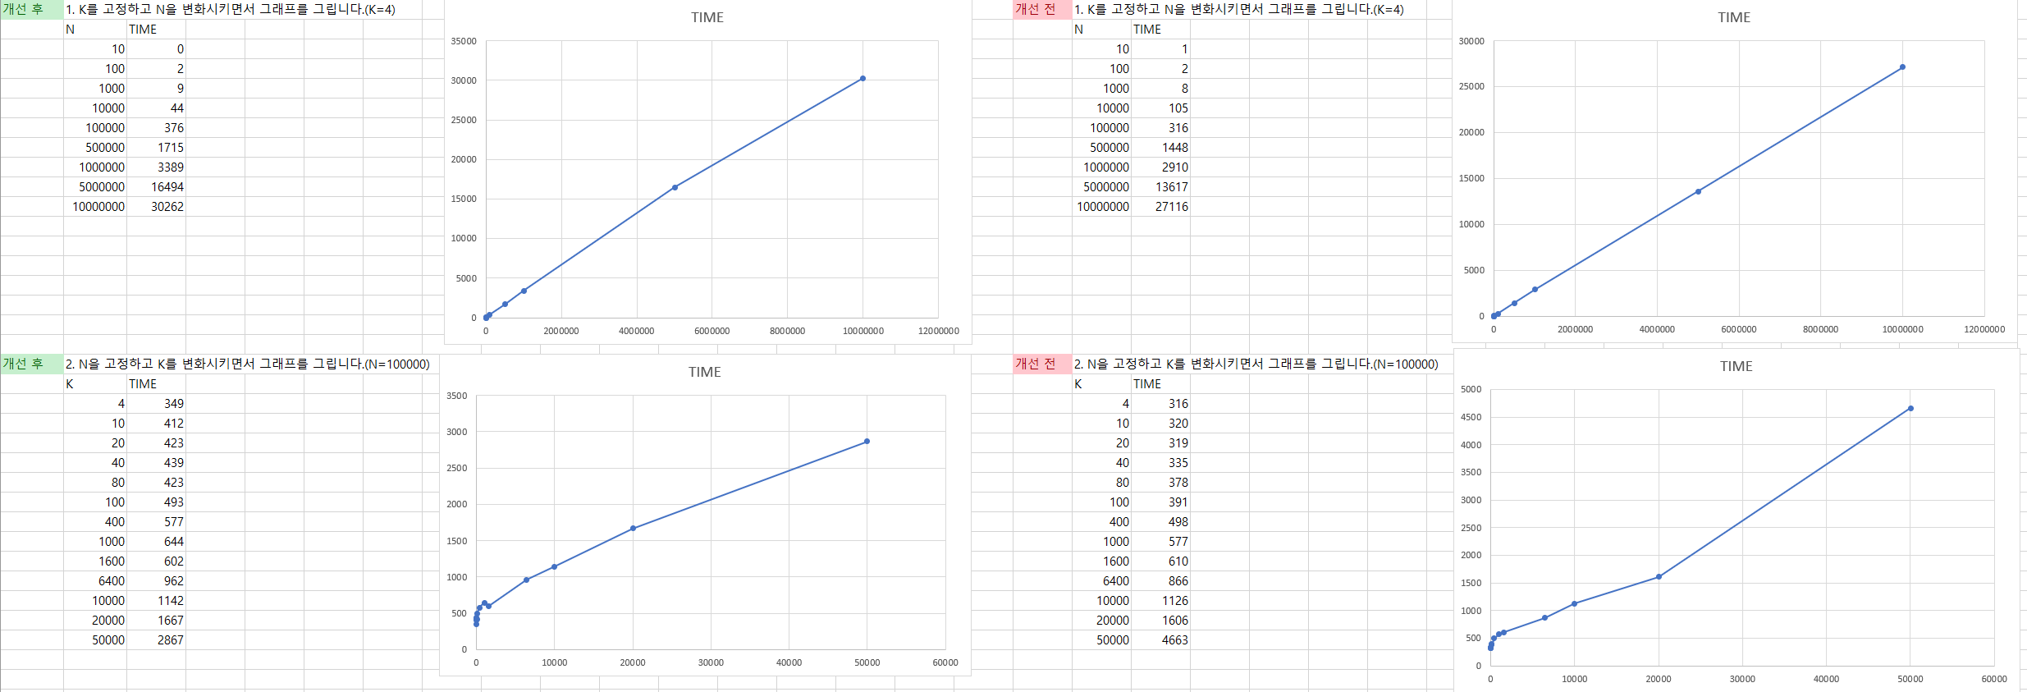
알고리즘 개선 (~12/14)
개선 전에는 K에 대하여 O(N^2)에 가까운 수행시간을 가졌던 알고리즘이
개선 후 O(log N)의 형태로 수행시간이 단축됐다.

Slide 8
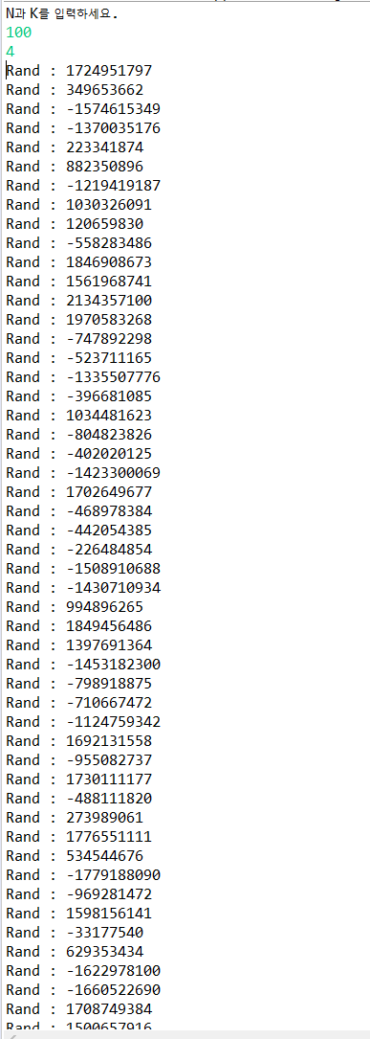
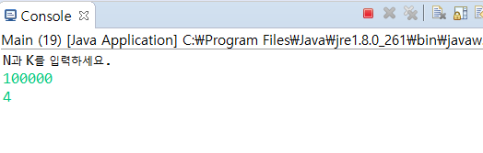
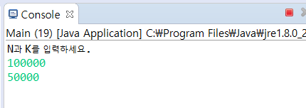
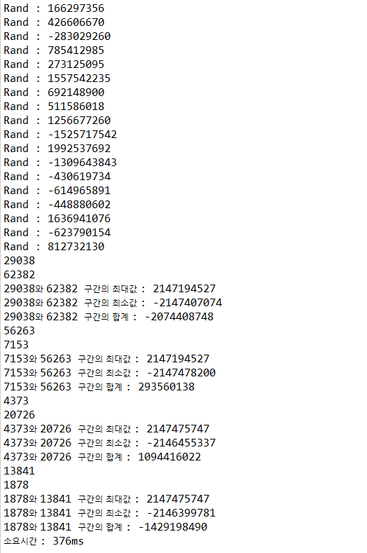
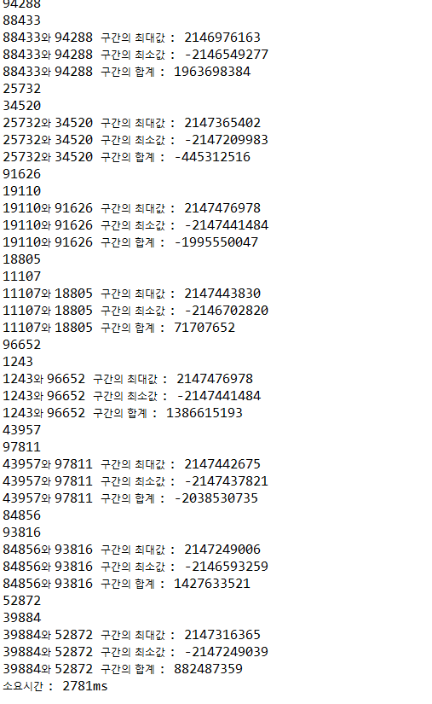
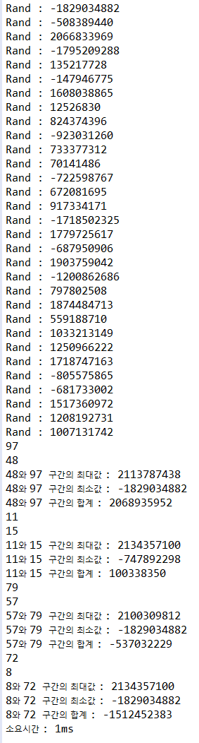
알고리즘 개선 (~12/14)
실행 스크린샷

Slide 9
들어 주셔서 감사합니다
2020-2학기 자료구조및알고리즘1 Term Project

